Slide 1
RAG
Notes:
老师同学们大家好，我们是A7组，今天由我们给大家分享汇报。我们汇报的主题是RAG，检索增强生成技术。

Slide 2
0 概述
  大语言模型（LLMs）生成的内容可能存在“幻觉”现象：生成内容看似合理但实际上逻辑混乱或与事实相悖。“幻觉”现象可能直接来源于训练数据的偏差，也可能源于训练出的模型本身能力的不足。
幻觉
信息过时
参数化知识效率低
缺乏专业领域的深度知识
Notes:
首先介绍一下这项技术的背景。
在大语言模型（LLMs）的应用过程中，我们常常会遇到所谓的“幻觉”现象。这是指生成的内容看似合乎逻辑、符合语法，但实际上可能存在逻辑混乱或者与事实相悖的情况。
具体来说，幻觉现象可能由以下因素引起：1.信息过时，因为模型的训练数据无法实时更新；2. 参数化知识效率低，模型未能有效整合和表达所学知识；3. 缺乏某些专业领域的深度知识。

Slide 3
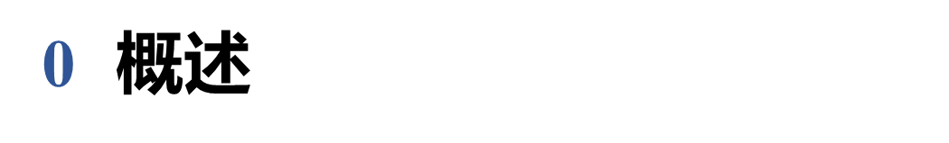
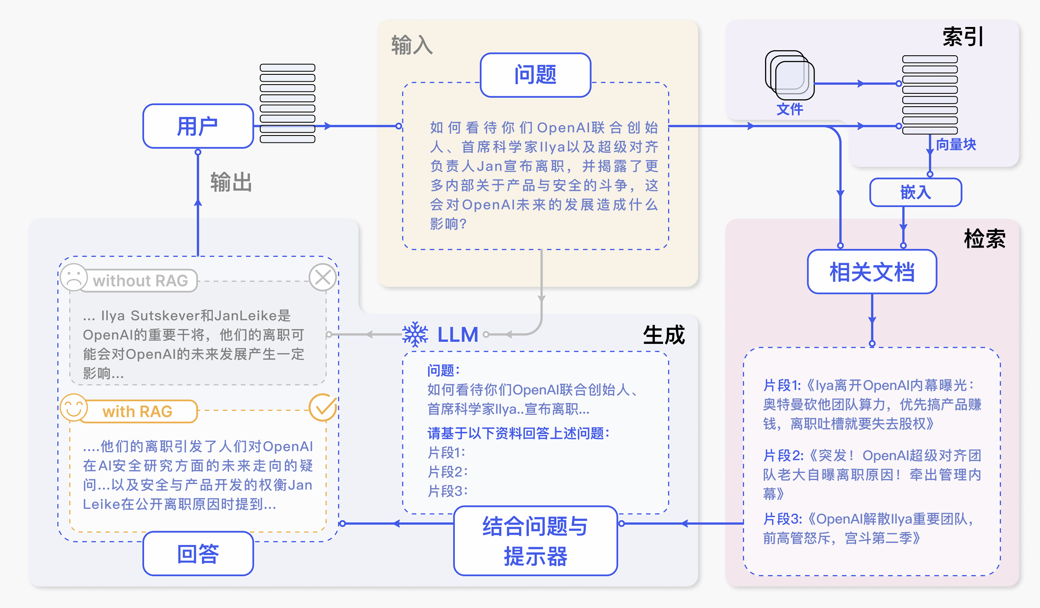
RAG框架
Notes:
RAG，全称为Retrieval-Augmented Generation，检索增强生成，是一种融合了信息检索和文本生成的技术框架。它通过将生成式语言模型（如GPT）与信息检索系统结合起来，实现了在文本生成过程中实时获取外部知识并将其融入生成结果中。这种方式既利用了生成模型的强大文本生成能力，又弥补了其知识更新和知识范围的不足。图中展示了一个小的样例，可以看到，假如没有RAG，模型可能会输出一个明显不切合问题、且不具备时效性的答案。

Slide 4
RAG vs Finetune
特性 | RAG (Retrieval-Augmented Generation) | Fine-tuning
外部知识利用 | 擅长利用外部资源，适合文档或其他结构化/非结构化数据库 | 需要构造监督数据集以内化外部知识，不适用于频繁更改的数据源
知识更新 | 直接更新检索知识库，适合动态数据环境 | 重新微调训练，保持更新需要大量资源
训练数据要求 | 对数据加工和处理的要求低 | 微调依赖高质量数据集，有限的数据集可能不会产生显著性能改善
可解释性 (可溯源性) | 通常可以追溯到特定数据源的答案，从而提供更高等级的可解释性和可溯源性 | 微调就像黑匣子，并不总是清楚模型为何会做出这样的反应，相对较低的可解释性
可扩展性 | 高，可以动态衔接不同的数据源 | 低，扩展新知识需要重新微调训练
耗时 | 由于（多次）数据检索可能会有更高延迟 | 经过微调的LLM无需检索即可响应
Notes:
RAG和传统的微调方法在处理生成任务时有不同的优点和适用场景。RAG架构通过实时检索外部知识库的信息来增强生成能力，能够动态地利用结构化或非结构化数据源。这使得RAG特别适合处理频繁变化的动态数据环境，知识更新也较为灵活，只需更新检索知识库即可，而无需重新训练模型。缺点是由于多次数据检索可能会有更高延迟，耗时更长。

Slide 5
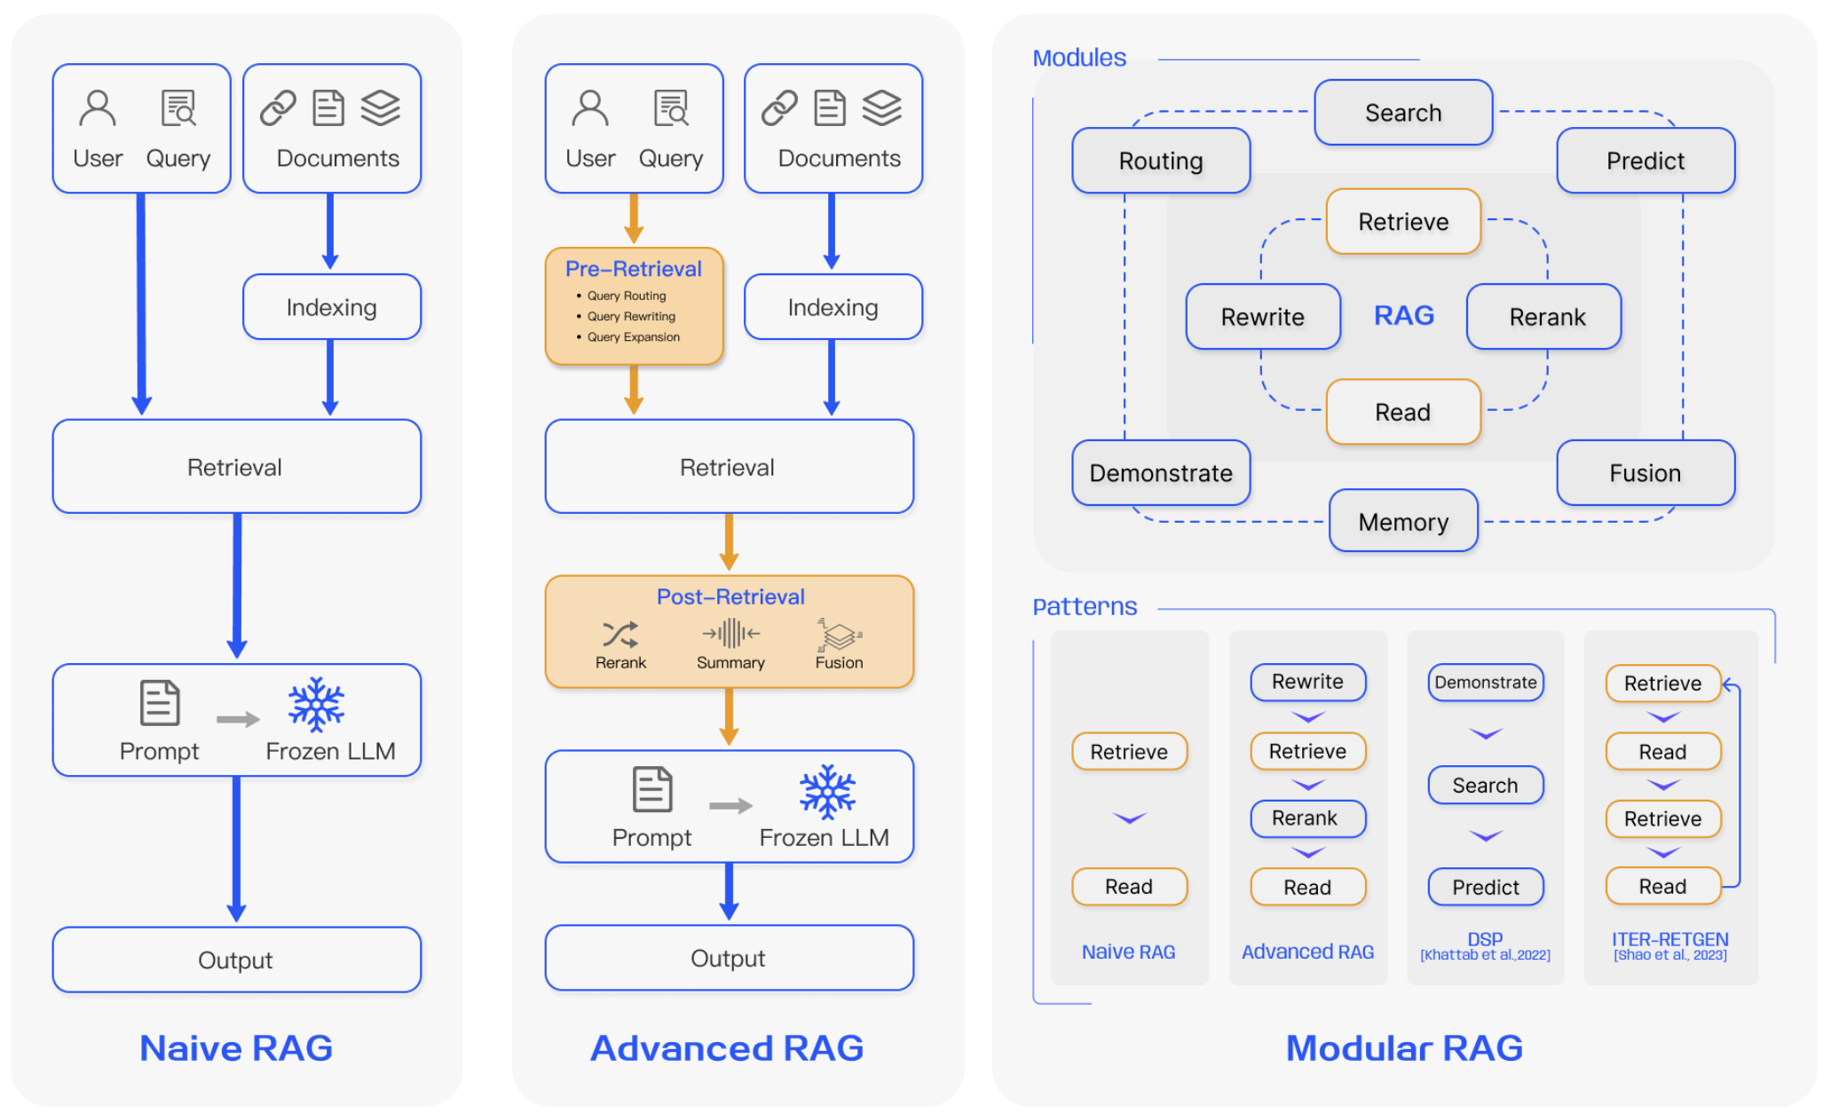
RAG范式发展
Notes:
RAG架构的发展经历了三个主要阶段：初级RAG通过将检索与生成结合，实现了基于外部文档库的增强生成；高级RAG进一步优化了检索和生成模块的协同工作，引入强化学习和自适应策略以提高生成质量；模块化RAG则通过模块化设计，增强了系统的灵活性和可扩展性，支持不同检索策略和多模态输入，更好地适应不同任务和应用场景。
在了解了RAG架构的发展历程之后，我们可以深入探讨其核心组成部分：索引、检索和生成。首先，我们将从索引和检索的原理入手，分析如何高效地从大规模文档库中获取相关信息；接着，进一步讨论生成模块如何在此基础上，通过结合外部知识生成准确的回答或内容。通过对这三个关键环节的分析，我们可以更好地理解RAG架构是如何实现高效、准确的自然语言处理任务的。

Slide 6
一、索引 Indexing
Notes:
索引的过程就是将知识保存起来的过程。通常来说，知识存储的过程需要经过解析、切片和构建索引等三个过程。

Slide 7
1 索引 Indexing
Naive RAG
  清理和提取各种格式（如 PDF、HTML、Word 和 Markdown）的原始数据
  转换为统一的纯文本格式
  为了适应语言模型的上下文限制，文本被分割成更小的、易于理解的块
  使用嵌入模型将块编码为向量表示并存储在向量数据库中
Advanced RAG
  滑动窗口方法
  精细分割
  合并元数据
Notes:
Indexing 从清理和提取 PDF、HTML、Word 和 Markdown 等各种格式的原始数据开始，然后将其转换为统一的纯文本格式。为了适应语言模型的上下文限制，文本被分割成更小的、易于理解的块。然后使用嵌入模型将块编码为向量表示并存储在向量数据库中。此步骤对于在后续检索阶段实现高效的相似性搜索至关重要。
为了解决索引问题，Advanced RAG 通过使用滑动窗口方法、精细分割和合并元数据来改进其索引技术。此外，它还结合了多种优化方法来简化检索过程 [8]
RAG分块方法 从固定大小到自然语言处理分块——深入研究文本分块技术-CSDN博客

Slide 8
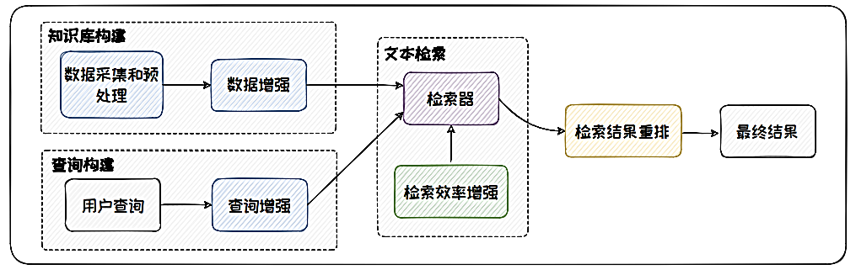
1 索引 Indexing
1.1 知识库构建
数据采集及预处理
  数据采集：将不同渠道的数据被整合、转换为统一的文档对象
    原始文本信息+有关文档的元信息（Metadata），用于后续的检索和过滤
    Eg：正文，文章标题、分类信息、时间信息、关键词……
  数据预处理：提升数据质量和可用性
    数据清洗：清除文本干扰元素+删除重复/高度相似的冗余
    文本分块（chunking）：长文本分割成较小文本块
Notes:
数据采集与预处理为构建知识库提供“原材料”。在构建文本型知识库的数据 采集过程中，来自不同渠道的数据被整合、转换为统一的文档对象。这些文档对象 不仅包含原始的文本信息，还携带有关文档的元信息（Metadata）。元信息可以用于后续的检索和过滤。以维基百科语料库的构建为例，数据采集主要通过提取维 基百科网站页面内容来实现。这些内容不仅包括正文描述的内容，还包括一系列 的元信息，例如文章标题，分类信息，时间信息，关键词等。 在采集到相应的数据后，还需通过数据预处理来提升数据质量和可用性。在构 建文本型知识库时，数据预处理主要包括数据清洗和文本分块两个过程。数据清 洗旨在清除文本中的干扰元素，如特殊字符、异常编码和无用的 HTML 标签，以 及删除重复或高度相似的冗余文档，从而提高数据的清晰度和可用性。文本分块 是将长文本分割成较小文本块的过程，例如把一篇长文章分为多个短段落。对长 文本进行分块有两个好处：一是为了适应检索模型的上下文窗口长度限制，避免 超出其处理能力；二是通过分块可以减少长文本中的不相关内容，降低噪音，从而 提高检索的效率和准确性。

Slide 9
1 索引 Indexing
1.1 知识库构建
知识库增强
  查询生成：生成与文档内容紧密相关的伪查询
    相关文档的“键”：反映文档主题+引导后续检索器精确检索与用户提问的相关信息
  标题生成：为没有标题的文档生成合适的标题
    生成的标题提供：文档关键词+上下文信息
    原始文档缺乏标题，生成标题[1]
[1] Mingrui Wu and Sheng Cao. “LLM-Augmented Retrieval: Enhancing Retrieval Models Through Language Models and Doc-Level Embedding”. In: arXiv preprint arXiv:2404.05825 (2024)
Notes:
知识库增强是通过改进和丰富知识库的内容和结构，以提升其质量和实用性。 这一过程通常涉及查询生成与标题生成 [56] 等多个步骤，以此为文档建立语义“锚 点”，方便检索时准确定位到相应文本。 查询生成指的是利用大语言模型生成与文档内容紧密相关的伪查询。这些伪 查询从查询的角度来表达文档的语义，可以作为相关文档的“键”，供检索时与用 户查询进行匹配。通过这种方式，可以增强文档与用户查询的匹配度。例如，对于 一篇介绍考拉和树袋熊关系的文档，生成的查询“考拉和树袋熊之间的关系是什 么？”不仅准确反映了文档的主题，还能有效引导检索器更精确的检索到与用户提 问相关的信息。 标题生成指的是利用大语言模型为没有标题的文档生成合适的标题。这些生 成的标题提供了文档的关键词和上下文信息，能来用来帮助快速理解文档内容，并 在检索时更准确地定位到与用户提问相关的信息。对于那些原始文档中缺乏标题 的情况，通过语言模型生成标题显得尤为重要。

Slide 10
1 索引 Indexing
1.2 查询增强
查询语义增强
  同义改写：将原始查询改写成相同语义下不同的表达方式
    将原始查询改写不同表达方式
  多视角分解：将复杂查询分解为不同视角的子查询
    综合不同子问题检索到的子文档
查询内容增强
  生成与原始查询相关的背景信息和上下文，丰富查询内容
    生成背景文档：利用LLM生成与查询内容相关的背景文档

Slide 11
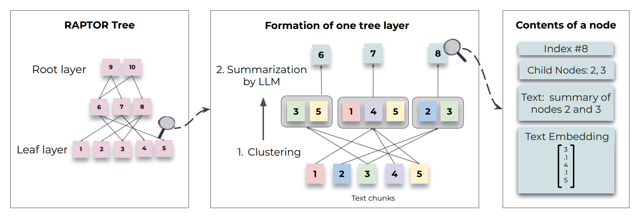
1 索引 Indexing
1.3 Indexing——树Index构建
文本分块
  将长文本分割成较短的、连续的文本块，每块文本的长度被限制在100个标记（tokens）以内
  如果一个句子的标记数超过这个限制，它会完整地被移动到下一个文本块中，以保持语义的连贯性
文本向量化
  使用SBERT对每个文本块进行嵌入，生成文本的向量表示，这些嵌入向量将形成树结构的叶节点
Sarthi P, Abdullah S, Tuli A, et al. Raptor: Recursive abstractive processing for tree-organized retrieval[J]. arXiv preprint arXiv:2401.18059, 2024.
Notes:
SBERT（Sentence-BERT）是一种基于BERT模型的句嵌入表征模型，它通过扩展预训练的BERT模型来获取固定长度的句子特征，主要用于句子对分类、计算两个句子之间的相似度任务。SBERT模型的核心在于它使用了孪生网络（Siamese Networks）和三元组网络（Triplet Networks）架构来执行句子对任务的预训练和微调。在SBERT中，句子被输入到预训练的BERT模型中，获取句子特征。与直接使用[CLS]标记作为句子特征不同，SBERT通过汇聚所有标记的特征来计算整个句子的特征。具体的汇聚方法有两种：平均汇聚和最大汇聚。平均汇聚使用平均汇聚来获取句子特征，这种方法得到的句子的特征将包含所有词语（Token）的意义。最大汇聚使用最大汇聚来获取句子特征，这种方法得到的句子的特征将仅包含重要词语（Token）的意义。SBERT模型使用二元组网络架构来执行以一对句子作为输入的任务，并使用三元组网络架构来实现三元组损失函数。在二元组网络架构中，两个共享同样权重的相同网络对执行句子对任务的预训练的BERT模型进行微调。在三元组网络架构中，SBERT模型的任务是计算出一个特征，使锚定句和正向句之间的相似度高，锚定句和负向句之间的相似度低。SBERT的训练过程涉及到对比学习，通过优化模型以使得相似句子的嵌入向量在向量空间中更接近，而不相似的句子嵌入向量更远离。这一过程通常涉及到三元组损失函数，其中包括一个锚点句子、一个正样本（相似句子）和一个负样本（不相似句子）。通过这种方式，SBERT能够学习到能够准确反映句子语义相似度的嵌入向量。SBERT的应用非常广泛，可以用于文本相似度匹配、语义搜索、聚类分析等多种自然语言处理任务。它通过将句子映射到一个向量空间，使得语义相似的句子在向量空间中更接近，从而便于通过余弦相似度等度量方式来比较句子间的相似度。总的来说，SBERT通过其独特的网络架构和训练方法，提供了一种有效的方式来获取句子的语义嵌入，这些嵌入可以用于各种需要句子级别语义理解的NLP任务。

Slide 12
1 索引 Indexing
1.3 Indexing——树Index构建
文本聚类
  通过文本聚类算法，将语义相似的文本块分组（软聚类方法，允许文本块根据其语义相关性属于多个不同的聚类）
文本摘要生成
  对于每个聚类，使用GPT-3.5生成该聚类的文本摘要。这些摘要随后被重新嵌入，形成树的上一层节点
递归构建
  递归重复聚类和摘要生成
  父节点包含子节点的文本摘要，而子节点是原始文本块或下一级的摘要
Sarthi P, Abdullah S, Tuli A, et al. Raptor: Recursive abstractive processing for tree-organized retrieval[J]. arXiv preprint arXiv:2401.18059, 2024.
Notes:
SBERT（Sentence-BERT）是一种基于BERT模型的句嵌入表征模型，它通过扩展预训练的BERT模型来获取固定长度的句子特征，主要用于句子对分类、计算两个句子之间的相似度任务。SBERT模型的核心在于它使用了孪生网络（Siamese Networks）和三元组网络（Triplet Networks）架构来执行句子对任务的预训练和微调。在SBERT中，句子被输入到预训练的BERT模型中，获取句子特征。与直接使用[CLS]标记作为句子特征不同，SBERT通过汇聚所有标记的特征来计算整个句子的特征。具体的汇聚方法有两种：平均汇聚和最大汇聚。平均汇聚使用平均汇聚来获取句子特征，这种方法得到的句子的特征将包含所有词语（Token）的意义。最大汇聚使用最大汇聚来获取句子特征，这种方法得到的句子的特征将仅包含重要词语（Token）的意义。SBERT模型使用二元组网络架构来执行以一对句子作为输入的任务，并使用三元组网络架构来实现三元组损失函数。在二元组网络架构中，两个共享同样权重的相同网络对执行句子对任务的预训练的BERT模型进行微调。在三元组网络架构中，SBERT模型的任务是计算出一个特征，使锚定句和正向句之间的相似度高，锚定句和负向句之间的相似度低。SBERT的训练过程涉及到对比学习，通过优化模型以使得相似句子的嵌入向量在向量空间中更接近，而不相似的句子嵌入向量更远离。这一过程通常涉及到三元组损失函数，其中包括一个锚点句子、一个正样本（相似句子）和一个负样本（不相似句子）。通过这种方式，SBERT能够学习到能够准确反映句子语义相似度的嵌入向量。SBERT的应用非常广泛，可以用于文本相似度匹配、语义搜索、聚类分析等多种自然语言处理任务。它通过将句子映射到一个向量空间，使得语义相似的句子在向量空间中更接近，从而便于通过余弦相似度等度量方式来比较句子间的相似度。总的来说，SBERT通过其独特的网络架构和训练方法，提供了一种有效的方式来获取句子的语义嵌入，这些嵌入可以用于各种需要句子级别语义理解的NLP任务。

Slide 13
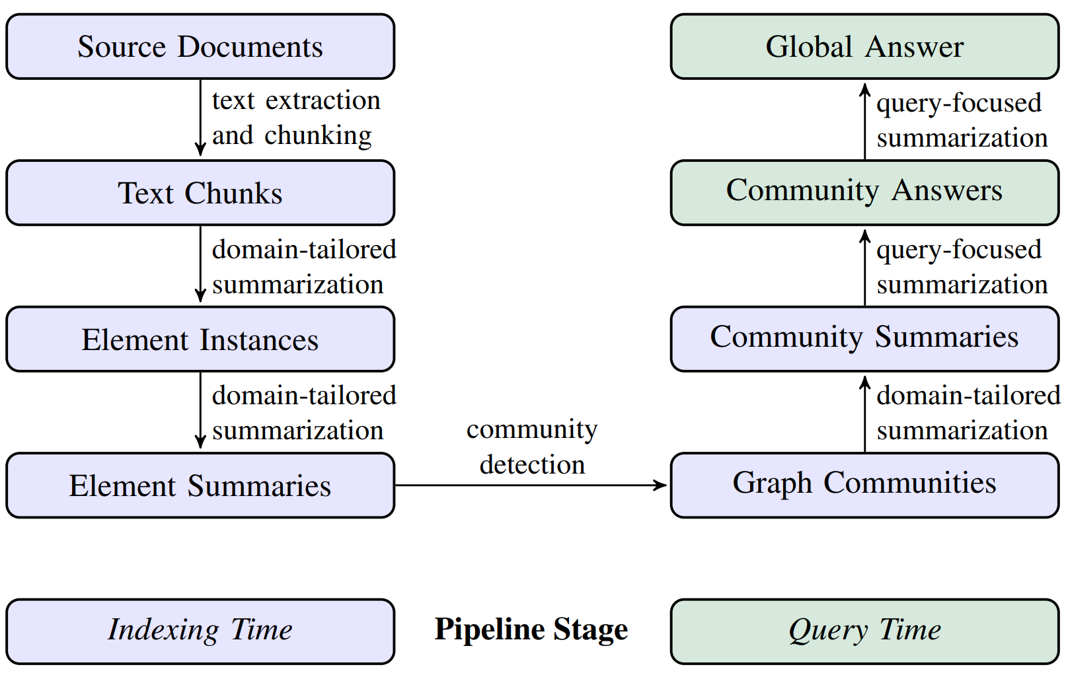
1 索引 Indexing
1.3 Indexing——图Index构建
源文档→文本块→元素实例
  利用LLM识别文本中的关键实体
    如：人名、地点、组织等，和它们之间的关系
  将被提取出来的实体和关系以节点和边的形式表示输入到图中
元素实例→元素摘要
  对提取的实体和关系实例进行摘要，生成对每个实体节点、关系边和相关声明的描述性文本
  类似于生成摘要，旨在提炼和压缩信息，确保图中的每个节点和边都有清晰、准确的文本描述
元素摘要→图社区
  通过构建一个图，其中节点代表实体，边代表实体之间的关系
  使用社区检测算法，如 Leiden 或 Louvain 算法，将图划分成多个社区
  社区内的节点比与其他社区的节点关系更紧密，从而反映了数据中的自然集群和结构
图社区→社区摘要
  对每个社区，生成一个综合摘要，描述该社区的主要特征和内部结构
Edge D, Trinh H, Cheng N, et al. From local to global: A graph rag approach to query-focused summarization[J]. arXiv preprint arXiv:2404.16130, 2024.
Notes:
在响应用户查询时，首先利用社区摘要生成初步的答案。然后，将所有相关的社区答案汇总和再次摘要，形成一个全局答案。这个过程类似于MapReduce操作，其中“Map”阶段生成每个社区的答案，“Reduce”阶段将这些答案综合起来，形成最终的、全面的回答。

Slide 14
二、检索 Retrieval

Slide 15
2 检索 Retrieval
2.1 查询优化
  Native RAG挑战：依赖用户的原始查询作为检索的基础，提出精确而清晰的问题很困难
  查询扩展
    Multi-Query: 应用Prompting工程以通过大模型去拓展查询，并行执行
    Sub-Query: 使用最少到最多原则将一个复杂问题分解为一系列子问题
    Chain-of-Verification: 扩展后的查询需要验证，以达到减少幻觉的效果
  查询转换
    查询重写：Rewrite-Retrieve-Read模式
    查询生成：利用LLMs生成查询以供后续检索
  查询路由
    元数据路由：从查询中提取关键字，然后根据关键字和元数据缩小范围
Notes:
RAG的一个核心挑战是，依赖用户的原始查询来进行检索。然而，提出一个精准而清晰的问题其实并不容易。很多时候，我们的问题比较模糊，或者很复杂，不好直接表达出来。想要提高检索的效果，我们可以进行查询优化。
查询优化主要包括查询扩展、查询转换、查询路由
首先是查询扩展
Multi-Query（多查询）：使用提示工程，通过大模型来拓展查询。具体来说，就是把一个查询扩展成多个相关的查询，然后并行执行，对结果进行集成或拼接。这样可以帮助我们从多个角度获取更多的信息。
Sub-Query（子查询）：当遇到比较复杂的问题时，我们可以把它分解成几个更小的子问题。每个子问题相对容易回答，最终我们可以把这些答案整合起来，得到一个完整的解决方案。
Chain-of-Verification（验证链）：扩展查询之后，我们需要验证每一个子查询的有效性，确保没有多余或错误的结果。这样可以减少幻觉现象，使得检索效果更准确。
查询重写：例如“Rewrite-Retrieve-Read”模式，简单来说就是对原始查询进行重写或调整，使它更加精确，帮助我们获得更贴合需求的结果。
查询生成：这个时候我们会用到大语言模型（LLMs），生成新的查询内容。这种方法特别适合当原始查询不够清晰或存在歧义时，可以帮助我们获得更高质量的检索结果。
元数据路由：具体操作是从查询中提取出关键字，然后结合元数据来过滤搜索范围。通过缩小范围，能让检索结果更精准，减少不相关的信息。

Slide 16
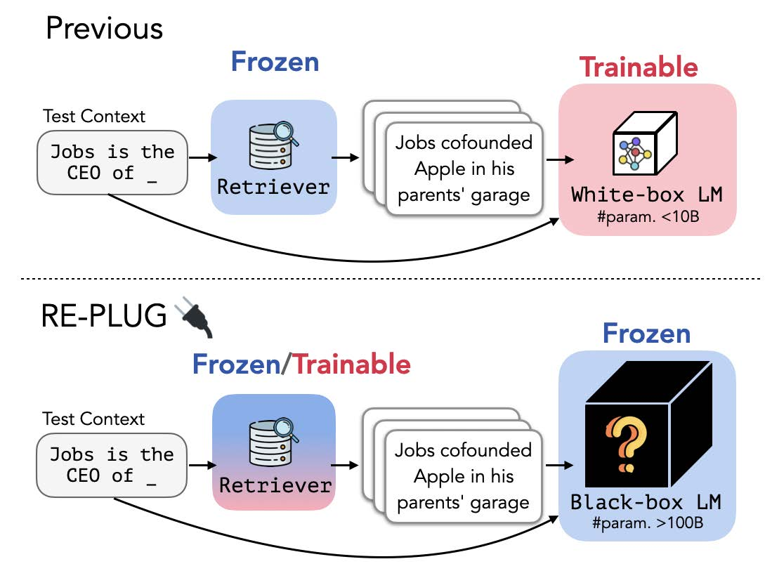
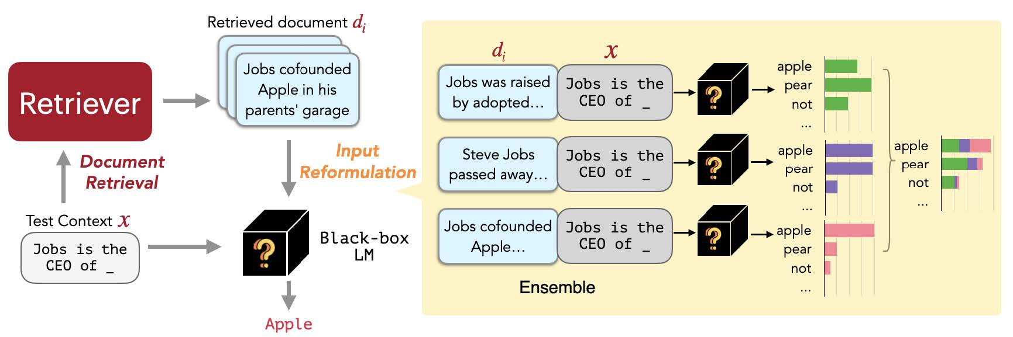
2 检索 Retrieval
2.2 嵌入
  混合检索
    捕获不同的相关性特征同时可以利用互补信息
  微调嵌入模型
    在特定领域微调嵌入模型可以减轻上下文与预训练语料库的差异
    REPLUG
Notes:
混合检索：目前主流的嵌入模型包括稀疏编码器和密集编码器两种。现在的一个主要策略是混合策略，也就是同时使用这两种编码器。这样做的好处是，这两种特征往往具有互补性，能够从不同的相关性角度捕获信息，使得我们可以得到更全面的内容。
微调嵌入模型：另一种策略是对嵌入模型进行微调，这种方法通常适用于高度专业化的领域，例如法律、医学等。在这些领域，我们通常会面对大量专业术语和特定的上下文，如果直接使用大语言模型，可能无法很好地匹配这些领域的特殊需求。通过微调嵌入模型，可以缩小上下文与训练语料库之间的差异，从而提高检索和生成的精准度。
在微调嵌入模型的领域，一个代表性的工作是REPLUG。这个工作的核心在于把大语言模型视作一个“黑箱”，这和以前的方法有所不同。以前的很多工作会直接对大模型进行修改和微调，而REPLUG的做法是保持大模型的主体结构不变，将其作为一个嵌入模块，并对检索器进行独立的冻结或微调。
和之前方法的差别在于，它允许检索器模块灵活地适应不同的任务，而大模型部分可以始终作为一个固定的嵌入模块。这种设计更符合当前大模型的应用趋势，尤其是那些在实际应用中无法频繁更新的大型语言模型。
具体工作流程是：首先，给定一个输入上下文，利用已有的检索器找到一组相关的文档，然后对这组文档进行嵌入计算，通常取最后一层隐藏层作为文档的嵌入表示。接着，通过余弦相似度计算这些文档与输入嵌入之间的相似性。将检索到的文档分别附加在输入前面，将所有k次传递的输出概率进行集成。

Slide 17
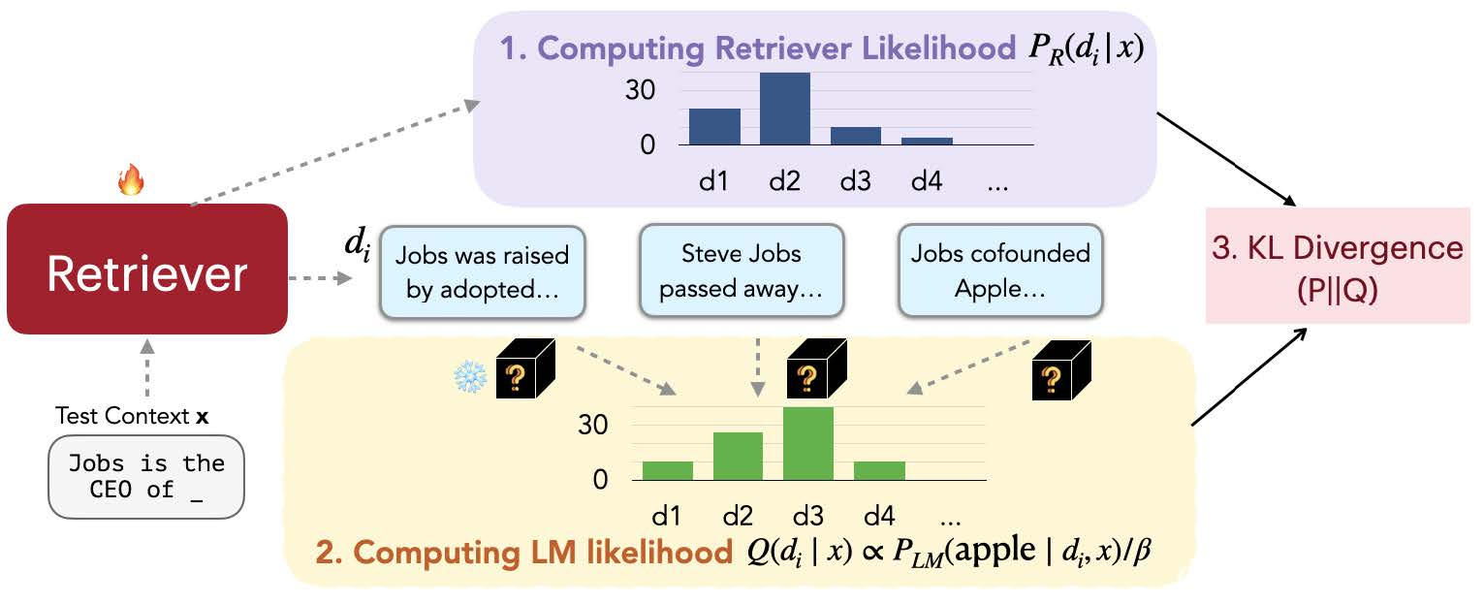
2 检索 Retrieval
2.2 嵌入
  混合检索
    捕获不同的相关性特征同时可以利用互补信息
  微调嵌入模型
    在特定领域微调嵌入模型可以减轻上下文与预训练语料库的差异
    REPLUG
Notes:
REPLUG还提出了一种语言模型监督的检索方法。检索器的设计引入了由语言模型（LM）监督的机制。与仅依赖于现有的神经网络密集检索模型不同，REPLUG利用 LM 指导检索过程，以选择那些能够降低 LM 输出困惑度（perplexity）的文档。
整个过程可以分为四个步骤：
文档概率计算：首先对检索到的文档进行概率计算，以衡量这些文档的相关性。
语言模型评分：然后使用语言模型对这些文档进行评分，计算出每个文档的可能性概率。
K-L散度最小化：比较检索器得分与语言模型得分之间的K-L散度，调整检索结果，使其分布更符合语言模型的期望。
异步更新：通过异步更新优化检索器，使它可以实时调整并输出更精准的结果。

Slide 18
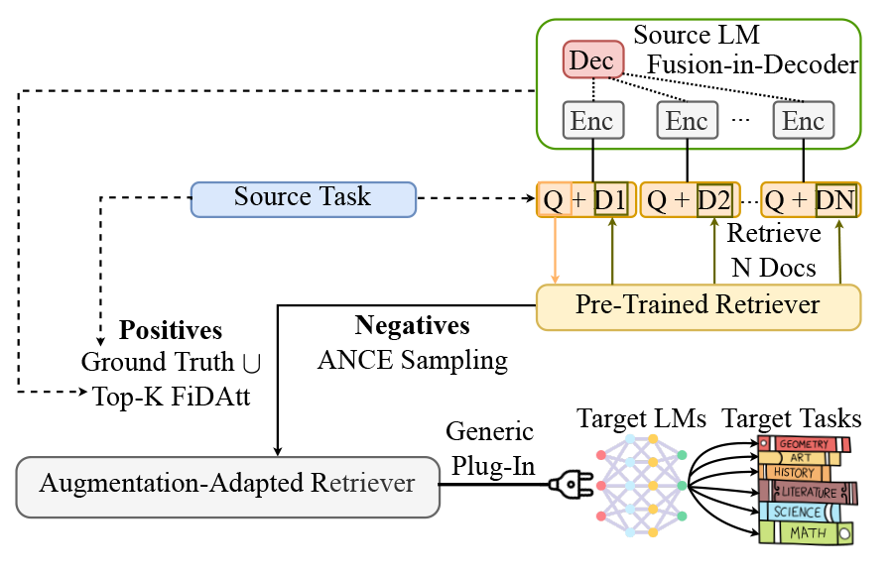
2 检索 Retrieval
2.3 适配器
    微调可能存在计算资源约束等问题
    结合外部适配器帮助对齐
    代表工作
      AAR，通用适配器适应多个下游任务
小型编码器-解码器 LM 作为源 LM，并利用其 fusion-in-decoder注意力分数来注释 LM 首选文档。
将 LM 首选文档与人类首选文档组合以形成正文档集
根据 LM 的偏好对检索器进行微调后，它可以直接协助未见过的目标 LM 进行零样本任务泛化
Notes:
在一些场景中，直接微调大模型可能会遇到计算资源不足的限制。为了解决这个问题，我们可以通过结合外部适配器来实现更高效的适配。这种方法可以帮助模型在不同任务间灵活切换，满足多种需求。
这里的一个典型例子是AAR(Augmentation-Adapted Retriever)（通用适配器）。AAR的目的是让模型能够适应多种下游任务。这一方法通过使用小型编码器-解码器模型作为源语言模型，同时利用“Fusion-in-Decoder”注意力机制来聚焦重要信息，注释并过滤首选的检索文档。
源模型选择：选择了一个小型的编码器-解码器语言模型作为源模型。通过其 "Fusion-in-Decoder" 注意力得分来标注 LM 偏好的文档。这些偏好文档与人类偏好的文档结合，形成正例文档集。
负例文档挖掘：使用 ANCE 技术由检索器自动挖掘负例文档。
检索器微调：在完成了基于 LM 偏好的微调之后，AAR 可以直接在零样本任务泛化中帮助未知的目标语言模型。这意味着即使目标模型之前没有见过这些任务，AAR 也可以帮助它们获得较好的表现。

Slide 19
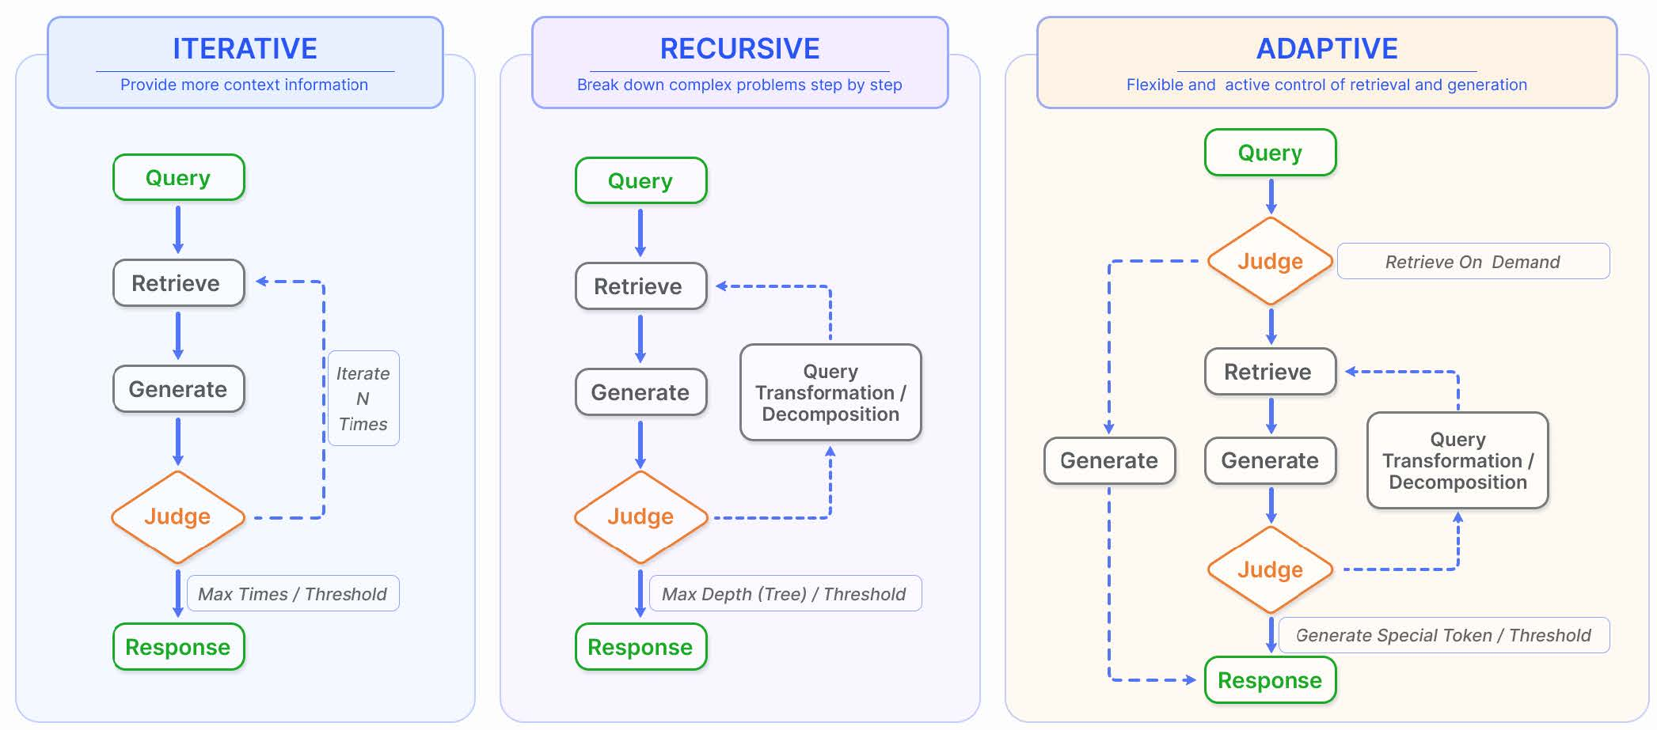
2 检索 Retrieval
2.4 检索增强
Notes:
接下来是关于检索增强部分的内容。很多时候，简单的查询可能无法直接得到所需的结果，因为目标信息可能隐藏在多个步骤或来源中。检索增强的检索过程通常包含多个迭代或递归的搜索尝试，以获取所有必要的信息。
比如，当我们使用搜索引擎时，有时候会遇到这种情况：一个直接的查询并不能直接给出想要的答案。相反，我们可能需要进行多次查询，每次查询得到相应的结果，从而一步步接近最终结果。
在RAG中也存在这一问题。为了解决这一问题，我们可以应用检索增强的方法，比如图中的迭代、递归和自适应策略，这些方法可以优化检索过程。这些方法通过逐步缩小搜索范围或根据已有信息调整查询，来应对检索不准确的情况。这样，在面对复杂检索场景时，我们可以更高效地找到问题的核心答案，这在很多实际应用中尤为重要，因为简单的搜索往往无法满足需求。
迭代检索的特点是提供更多的上下文信息，递归检索的特点是把复杂的问题逐步分解，依次回答；自适应检索很灵活，由大模型控制检索过程，比如什么时候进行检索，检索什么内容。

Slide 20
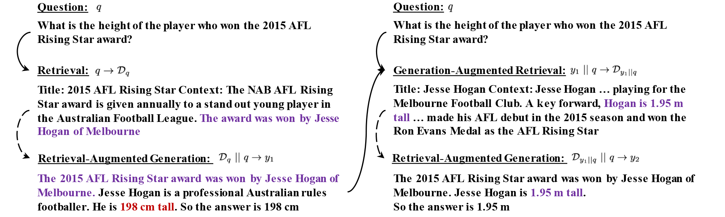
2 检索 Retrieval
2.4 检索增强
  迭代检索
    重复查询提供更综合全面的知识
    但是可能存在语义不连续性和不相关信息积累
    ITER-RETGEN
Notes:
首先是迭代检索。这种方法通过重复查询来获取更多上下文信息，从而提供更全面的知识。具体流程是：用户提出查询后，系统检索到初步信息并生成答案，然后进入一个判断流程，如果答案不够完善，就会继续迭代检索和生成，直到满足条件或达到最大迭代次数。
优点是可以更全面地收集信息，但也存在一些缺点，比如可能会产生语义不连续或不相关信息积累的问题。
Iterative Retrieval-Generation Synergy
先前的研究可能比较多的方法是对于一个问题反复检索，这篇工作的做法是把一次检索的结果作为上下文拼接给问题，经过多轮的迭代，可能就能得到想要的结果。

Slide 21
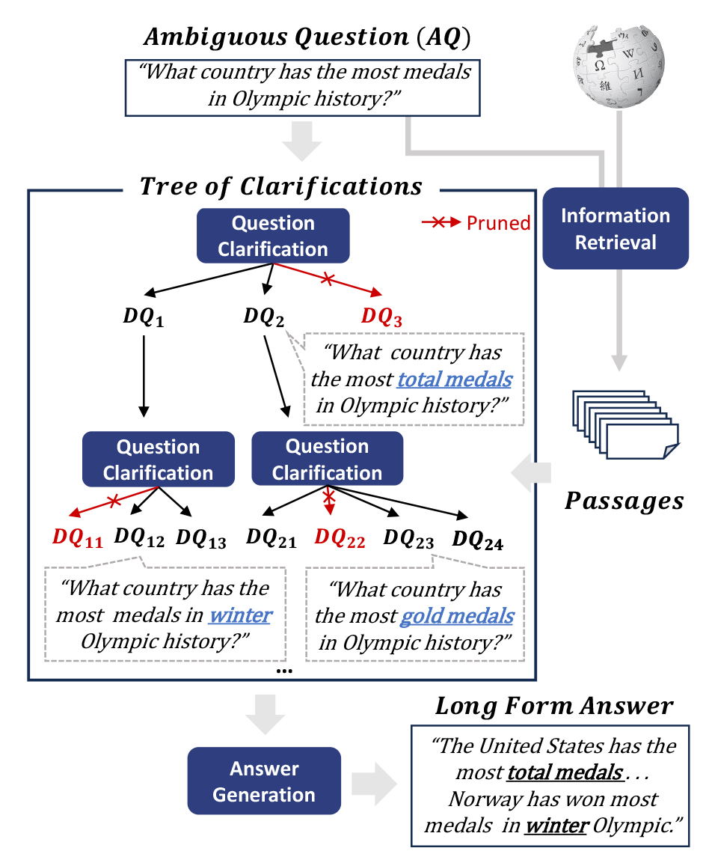
2 检索 Retrieval
2.4 检索增强
  递归检索
    根据先前搜索结果迭代细化搜索查询
    通过反馈循环逐渐收敛最相关的信息
    ToC
      背景：开放域的回答总是模棱两可的，允许多种解释，识别歧义问题所有的可能解释，并生成长式答案
      方法：
        基于歧义问题检索所有相关的文本，重排序并选择TopK作为提示，生成所有DQ
        递归地构建 AQ 的DQ树，不断生成解释至终止
        如果生成的解释不合理则剪枝
Notes:
接下来是递归检索，递归检索可以提高搜索结果的深度和相关性。根据先前搜索结果迭代细化搜索查询，通过反馈循环逐渐收敛最相关的信息。
所以递归检索适合处理复杂问题，把一个大问题分解成多个小问题逐步解决。具体来说，系统会根据初始查询的结果进行问题的转换或分解，并继续检索，生成答案后再判断是否需要进一步递归分解，直到满足要求。
这里的代表性方法是ToC（Tree of Clarifications）。这个方法的背景是，有些问题本身存在歧义，比如“哪个国家在奥运会历史上获得最多奖牌？”可以有不同的解读。因此，ToC会根据问题的不同解释逐步生成解答树，在每一层筛选出最相关的回答，最终得到一个完整的长答案。
首先使用两种检索系统（ColBERT 和 Bing 搜索引擎）为原始问题（AQ）检索相关的 Wikipedia 文档。在收集到 AQ 的段落集合后，重新排序并选择前 k 个段落，并将它们扩展到提示中。给定包含相关段落和 AQ 的提示，LLM 会生成所有可能的澄清问题（DQs）及其对应的答案。
一旦构建了澄清树，澄清树（TOC）会聚合所有有效节点并生成对AQ的综合长答案。它会从树中保留的节点中选择澄清问题，并结合相关的段落。

Slide 22
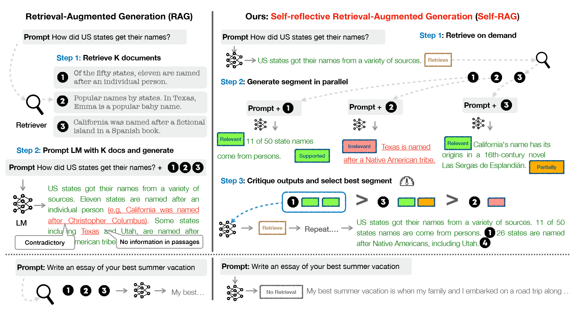
2 检索 Retrieval
2.4 检索增强
  自适应检索
    使大语言模型主动确定检索的最佳时刻和内容
    Self-RAG
      通过检索和自反射提高质量和事实性
      第1步：
      确定检索段落是否有帮助，输出检索
      Token，根据需要调用检索器
      第2步：
      同时处理多个段落，评估相关性，生
      成输出
      第3步：
      生成批评Token来批评输出，根据事
      实和整体质量选择最佳输出
Notes:
自适应检索。这种方法赋予大语言模型主动控制检索时机和内容的能力，灵活性更高。自适应检索的一个代表方法是Self-RAG，即自反射检索增强生成。
Self-RAG的工作流程分为三个步骤：
第1步：确定是否需要检索，并通过检索Token控制调用检索器。
第2步：在检索到的多个段落中评估其相关性，生成最佳的答案。
第3步：通过批评Token来筛选输出，确保输出内容在真实性和整体质量上都达到最佳。

Slide 23
三、生成 Generation

Slide 24
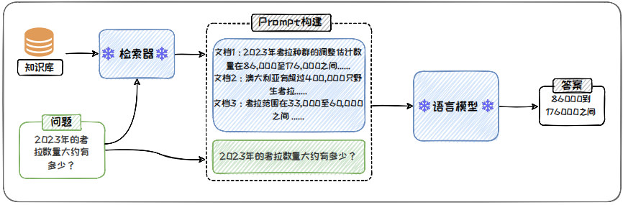

3 生成 Generation
Naive RAG
  将提出的查询和检索到的文档合成为一个连贯的提示，大型语言模型根据相关知识生成回答。
不足：
➢序列长度限制：模型可能无法处理过长的输入序列，导致无法完全理解上下文。
➢计算成本：长文本处理会增加模型的推理计算成本和计算负担。
➢上下文理解挑战：长文本可能导致模型难以准确理解上下文。
➢冗余和重复：多个相似信息的段落可能导致生成的回答中出现重复内容。
Notes:
Naive RAG 是一种基础的RAG模型架构。首先利用检索器从知识库中找到与查询相关的文档。然后，将这些文档与原始查询结合，构建一个连贯的提示，大型语言模型根据这个提示生成回答。模型的回答方法可能会根据特定于任务的标准而变化，允许它利用其固有的参数知识或将其响应限制在所提供的文档中包含的信息。在正在进行对话的情况下，任何现有的对话历史都可以集成到提示符中，使模型能够有效地进行多轮对话交互。
但是Naive RAG模型也存在一些不足之处。模型无法处理过长的输入序列，这可能导致无法完全理解上下文；长文本处理会增加模型的推理计算成本和计算负担；另外，长文本可能导致模型难以准确理解上下文；多个相似信息的段落可能导致生成的回答中出现重复内容。

Slide 25
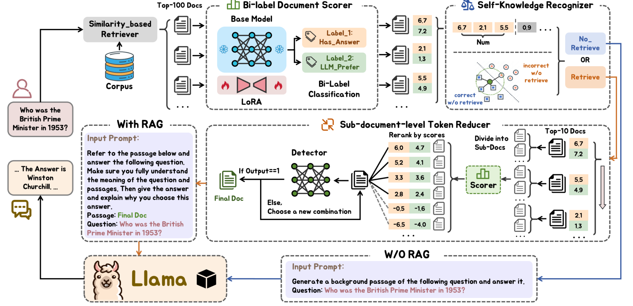
3 生成 Generation
Advanced RAG
  提示压缩。检索到的文档中的噪声会对 RAG 性能产生不利影响。要压缩上下文，突出关键段落并减少整体上下文长度。代表性工作为FIT-RAG，其可以在Input Token减半的情况下，保证RAG效果不变。
➢训练双标签打分器：
事实信息和LLM偏好
➢子文档生成器：
通过滑动窗口将候选文档分割为子文档，并随机组合。
➢合格增强检测器：
一个分类器，判断子文档组合是否有助于LLM生成正确答案。
➢子文档过滤器：
贪婪搜索，从单个子文档开始，逐步添加，直到检测器确认能生成正确答案。
Mao, Yuren, et al. FIT-RAG: Black-Box RAG with Factual Information and Token Reduction.
Notes:
Advanced RAG是在Naive RAG的基础上进行的改进，它通过更精细化的数据处理来提高检索生成的质量。
检索到的文档中的噪声会对 RAG 性能产生不利影响，冗余信息会干扰LLM的最终生成，过长的上下文也会导致LLM出现“lost in the middle”的问题。和人类一样，LLM往往只关注长文本的开头和结尾，而忘记了中间部分。因此，在RAG系统中，我们通常需要进一步处理检索到的内容。通过prompt压缩，进行上下文压缩，突出关键段落并减少整体上下文长度。
子文本级别的方法是指通过对子文本进行打分，对不必要的子文本成片删除。FIT RAG[35] 是子文本级别方法中的代表性方法。该方法中采用了预先训练的双标签子文档打分器，从两个维度评估文档的有用性：一是事实性，即文档是否包含查询的答案信息；二是模型的偏好程度，即文档是否易于模型理解。对于检索到的文档，首先利用滑动窗口将其分割成多个子文档，然后使用双标签子文档打分器对这些子文档分别进行评分。最后，删除掉评分较低的子文档，从而有效地去除冗余文本。
在FIT RAG中，为了评估事实信息和模型对检索文档的偏好，使用**双标签打分器**，其中两个标签定义为(1)Has_Answer和(2)LLM_Prefer，如图片中的橙色和绿色标签所示。事实性标签Has_Answer评估文档包含问题答案的可能性，而模型偏好标签LLM_Prefer衡量文档在帮助LLM生成准确响应方面的有用性。双标签打分器不仅为选出候选文档打分，也在后续为子文档组合打分；检索到的文档通常包含与问题无关的冗余内容。消除这些冗余内容可以显著减少token的数量，同时不会降低RAG的性能。
FIT-RAG在框架中也提出了Sub-document-level Token Reducer，如图的下部所示，将文档拆分为子文档，并选择少量的子文档来增强LLM。它由三个部分组成：子文档生成器、合格增强检测器和子文档过滤器。
子文档组合生成将检索到的文档拆分为子文档。在每个文档上应用一个大小为3、步幅为1的滑动窗口，即每一part包含三个句子，跨越一个句子组成下一部分，为每个文档生成一组由三个句子组成的子文档
合格增强检测器是一个分类器，它可以确定子文档的组合是否有资格增强LLM以给出正确答案。训练数据为子文档组合和对应的打分。
子文档过滤器选择数量最少的子文档组合来辅助LLM正确回答问题，能通过子文档过滤器的子文档组合很少，但只要通过就有资格增强LLM以给出正确答案。通过贪婪搜索从单个子文档开始，逐步添加，直到检测器确认能生成正确答案。

Slide 26
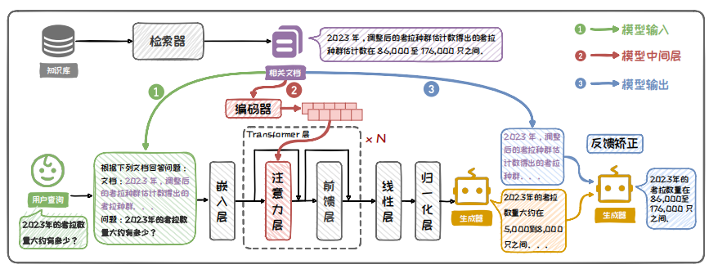
3 生成 Generation
生成增强
  何处增强
➢在输入端，可以将问题和检索到的外部知识拼接在 Prompt 中，然后输入给大语言模型；
➢在中间层，可以采用交叉注意力将外部知识直接编码到模型的隐藏状态中；
➢在输出端，可以利用外部知识对生成的文本进行后矫正。
Notes:
既然RAG指的是检索增强生成，那么在何处增强也是一个研究对象。
在RAG框架中，增强过程可以在输入层、中间层和输出层进行，以提升模型对外部知识的应用能力。
在输入层，将用户查询与检索器从知识库中检索到的相关文档进行拼接，形成增强Prompt，然后输入给大型语言模型。这种方法能够为模型提供直接的、相关的外部知识，有助于模型在生成过程中利用这些信息，从而提高回答的准确性和相关性。但是简单的拼接可能导致输入长度增加，超出模型的最大令牌数限制，或者引入与问题不直接相关的信息，从而增加模型处理的噪声。
中间层的增强方式，在模型的中间层，采用交叉注意力机制将检索到的外部知识直接编码到模型的隐藏状态中。这种方法通常涉及到对Transformer模型的注意力层进行修改，使其能够同时关注输入序列和外部知识。通过在模型的内部处理过程中整合外部知识，可以更自然地将这些信息融入到模型的表示中，但实现这种增强需要对模型架构进行修改，可能涉及到模型的重新训练或微调，这增加了模型部署和维护的复杂性。
输出层的增强方式，在输出端，利用检索到的外部知识对模型生成的文本进行后矫正。这通常涉及到在生成过程后，使用额外的逻辑或模型来评估和调整生成的文本，以确保其与外部知识相符。但后矫正可能需要额外的计算资源，需要花费更多的事假，并且如果矫正逻辑不够精确，可能会引入新的误差或改变生成文本的原始意图。

Slide 27
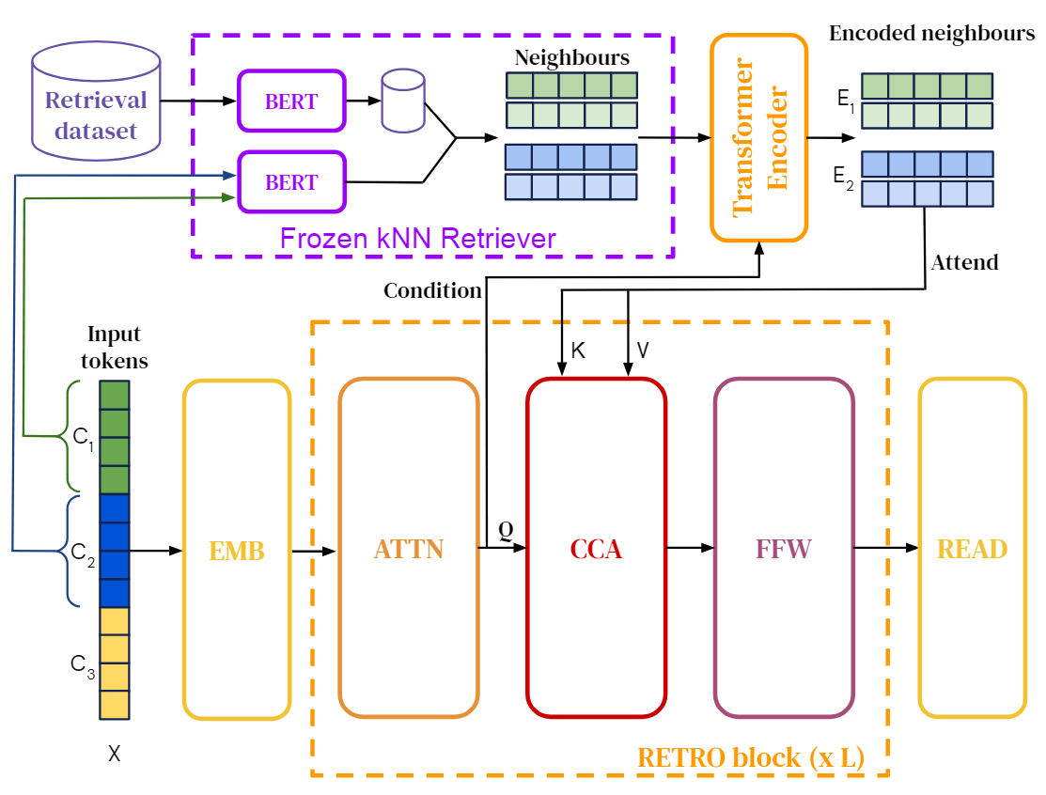
3 生成 Generation
生成增强
  中间层增强，采用交叉注意力将外部知识直接编码到模型的隐藏状态中
➢检索器：
BERT 生成嵌入向量。找到输入文本块的相似文本。
➢transformer编码器：
为相似文本和模型模型注意力层的输出生成编码，并输入给模型的块交叉编码器的键（key）和值（value）
➢RETRO模块：包含多个RETRO块，每个块处理一个输入文本块及其对应的检索到的邻居。其中的交叉注意力机制整合检索到的邻居信息到当前文本块的处理中。
Borgeaud, Sebastian, et al. Improving Language Models by Retrieving from Trillions of Tokens.
Notes:
在中间层进行检索增强。这是DeepMind在2022年发表的一篇论文。通过图片下方橙色方框中的RETRO模块中的交叉注意力机制，将外部检索到的知识通过KV对编码到模型中。
首先将输入序列进行切块，划分成一定数量的chunk，然后利用BERT对每个文本块生成embedding。在微调模型时的自回归过程中，通过KNN检索器从大规模的文本数据库中检索与输入序列相似的文本块。这些检索到的文本块作为额外的信息被送入一个外部的 Transformer 编码器进行编码，得到的编码向量直接输入给模型的CCA即块交叉编码器的键（key）和值（value）， 以捕捉外部知识的关键信息。
通过交叉编码，模型能够结合检索到的相关信息来生成新的文本块。这种方法能够更深入地影响模型的内部表示，可能有助于模型更好地理解和利用外部知识。同 时，由于向量表示通常比原始文本更为紧凑，这种方法可以减少对模型输入长度的依赖。然而，这种方法需要对模型的结构进行复杂的设计和调整，无法应用于黑盒模型。

Slide 28
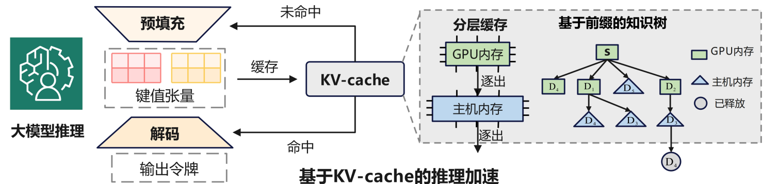
3 生成 Generation
基于KV-cache的推理加速
  利用KV-cache机制，将重复计算的键值张量存储下来，以供未来的重复调用，以此提升计算速度。代表性工作为RAGCache。
➢ KV张量缓存库：缓存所有计算出的文档KV张量；
➢ 缓存检索器：负责从缓存库中快速查找是否存在所需的节点；
➢ 缓存管理：采用前缀感知的贪婪双重尺度频率（PGDSF）替换策略。
Chao Jin et al. “RAGCache: Efficient Knowledge Caching for Retrieval-Augmented Generation”. arXiv. 2024.
Notes:
此外，在大语言模型进行推理的自回归过程中，每个Token都需要用到之前所提及的注意力模块中的KV对。为了避免对每个Token都重新计算前面的Key和Value的结果，我们可以将之前计算的Key和Value的结果进行缓存（即KV-cache），直接从KV-cache中调用相关结果。在RAG中，不同用户查询经常检索到相同的文本，而且常见的查询通常数量有限。因此，我们可以将常用的重复文本的KV-cache进行复用，避免每次查询都对其进行计算，以降低计算和存储成本。
但是，随着输入文本长度的增加，KV-cache的GPU显存占用会随之剧增，甚至会远远超过模型参数所占用的显存大小。同时，RAG的输入通常包含检索出来的文本，导致输入文本很长，导致RAG中的KV-cache存储成本高昂。
RAGcache提出了新的缓存管理策略来解决这个问题。在新请求到来时，首先检索 KV-cache中缓存的张量。缓存命中则直接生成输出，未命中再重新生成。LLM对token顺序具有敏感性，RAGCache提出了一种考虑LLM推理特性和RAG检索模式的替换策略，采用前缀感知的贪婪双重尺度频率（PGDSF）替换策略，综合考虑了文档顺序、大小、访问频率和最新访问时间，当缓存空间紧张时优先替换那些优先级较低的节点。同时，采用分层缓存，将频繁访问的文档存储在GPU内存，不常访问的则移至主机内存，提升访问效率。

Slide 29
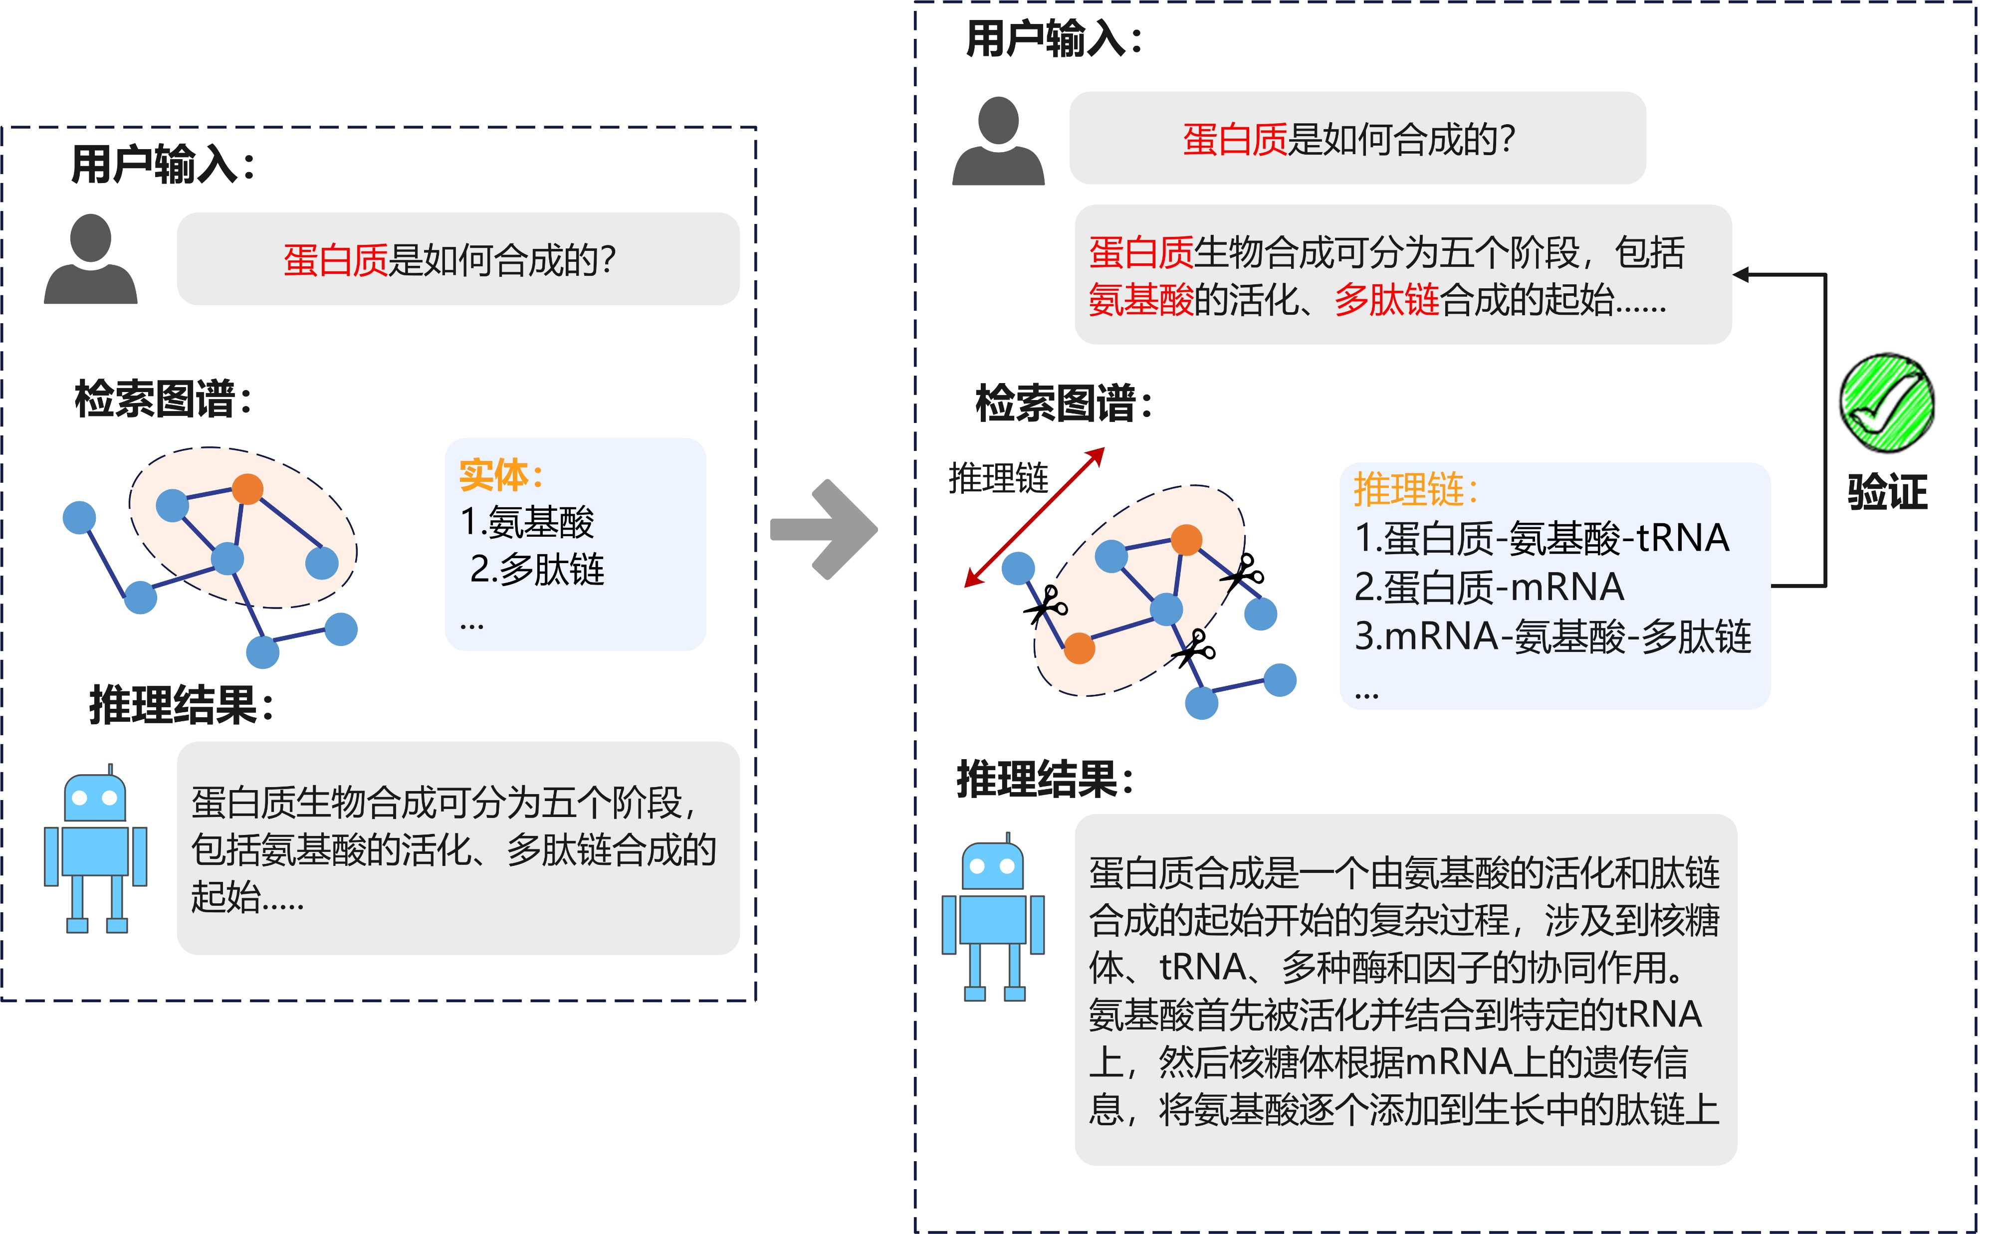
3 生成 Generation
输出端增强
  利用外部知识对生成的文本进行后矫正。
LLMs基于问题生成假设输出
从假设回答中抽取实体
与KG进行实体链接
构建实体间K跳内的推理路径
查询结合推理路径输入LLM
Jiang, Xinke, et al. Think and Retrieval: A Hypothesis Knowledge Graph Enhanced Medical Large Language Models. Dec. 2023.
Notes:
另外一种检索增强的方式是在输出端进行增强。
模型首先在无外部知识的情况下生成一个初步回答，然后利用初步回答中的额外的线索在知识图谱中进行检索，最后利用检索到的外部知识来验证或校准这一答案。校验过程基于生成文本与检索文本的知识一致性对输出进行矫正，通过将初步回答与检索到的信息提供给大模型，让大模型检查并调整生成的回答。这个工作结合了知识图谱，从大模型的首轮推理结果中抽取实体再次进行查询，补偿用户查询的不完整性，并通过引导检索，减少因为实体广泛的语义带来的噪声，从而提高检索的质量和效率。
如图所示，面对“蛋白质是如何合成的？”这一问题，不仅仅基于“蛋白质”这一关键词进行检索，而是引导大模型探索问题解决的过程，提供与tRNA和mRNA相关的线索，为知识图谱上的检索提供方向。最后，根据过滤后的推理链，对推理结果进行验证。如果推理结果中的知识与推理链中的信息存在矛盾，则判定推理结果为错误。否则，判定验证正确，并根据推理链输出一个更加完善的最终推理结果。

Slide 30
四、RAG与应用

Slide 31
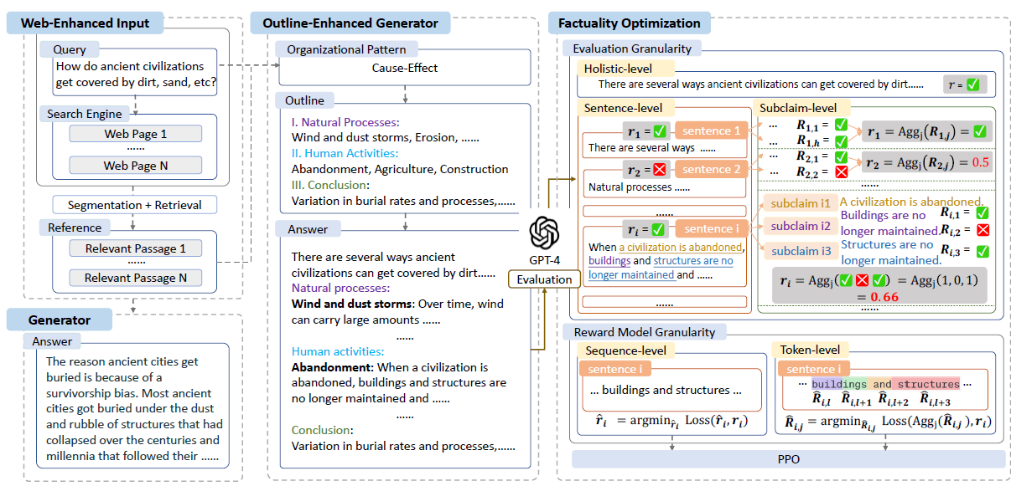
4 RAG应用
网络增强的长问答任务
  LFQA任务要结合各自信息生成有逻辑结构的长回答；
  要充分利用检索到的参考数据，提高“事实性”。
利用双细粒度 RLHF RLHF提高RAG生成的事实一致性。
大纲增强生成器：先生成大纲，再根据此生成最终的长回答。以促进RAG中长答案生成的清晰逻辑。
FoRAG: Factuality-optimized Retrieval Augmented Generation for Web-enhanced Long-form Question Answering, 2024kdd
Notes:
双细粒度 RLHF 框架的事实性优化方法，其中包含不同粒度级别的自动评估和奖励建模。
细粒度评估是指将长答案分解成更小的部分（如句子或子声明），并对每个部分进行单独的事实性评估。
该框架通过细粒度评估，将答案分解为整体、句子或子声明级别，并针对每个部分单独进行事实性评估。同时，细粒度奖励建模在序列级别和Token级别上构建奖励模型，以估计答案的事实性。在训练奖励模型时，根据评估结果的不同（二元标签或连续值奖励），选择使用Logloss或MSE损失函数。这种方法通过在不同粒度级别上提供更密集的奖励信号，优化了模型的训练过程，从而提高了答案的事实性。
大纲增强生成器，以促进RAG中长答案生成的清晰逻辑。就是提示词工程，先生成大纲，再根据此生成最终的长回答。（并生成了一个数据集，对生成器进行SFT）

Slide 32
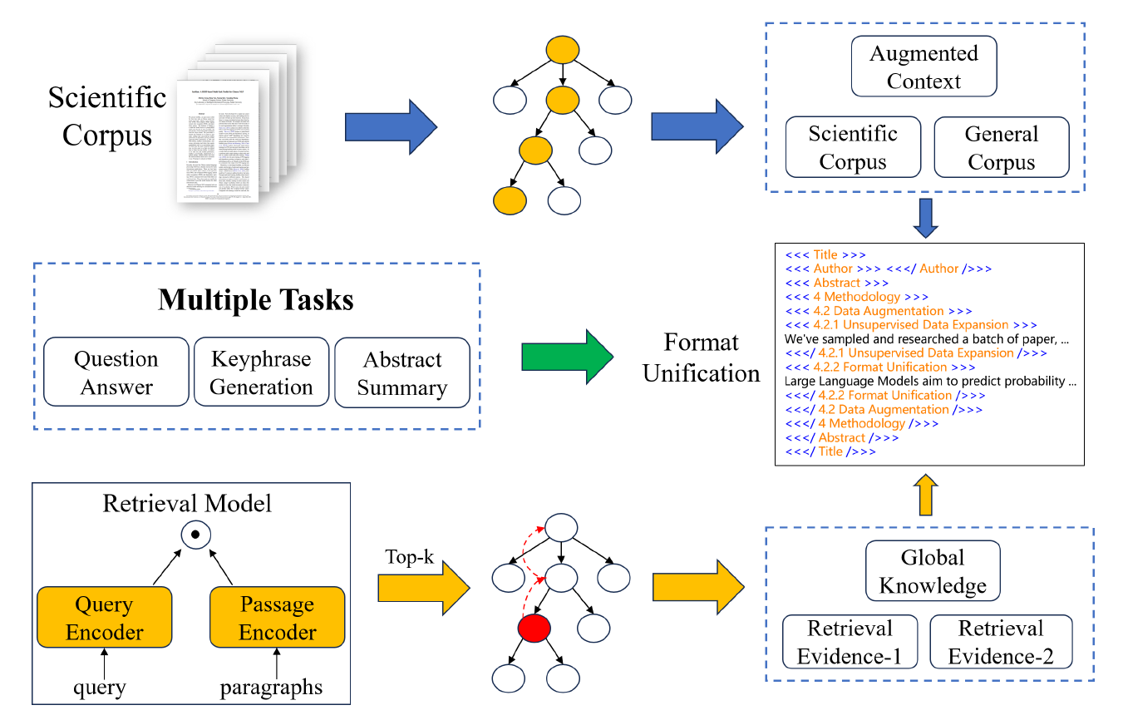
4 RAG应用
检索科学论文
科学论文的知识丰富，并且具有层次结构，如摘要与正文之间的推理关系。
将单个科学论文表示为文档树，文档树的每个上下路径都是一个逻辑独立的上下文。
其次，使用基于标签的格式来表示文本序列中的上下文结构，在训练和推理之间统一。
引入检索到的段落的全局信息，以进一步增强上下文的结构。
A Hierarchical Context Augmentation Method to Improve Retrieval-Augmented LLMs on Scientific Papers, 2024kdd
Notes:
文档树表示：将科学论文的结构和内容表示为文档树，这种树状结构能够捕捉论文各部分之间的层次关系。
层次化上下文增强：通过三个维度——规模、格式和全局信息——来增强上下文信息，使模型能够更好地理解和利用科学论文的结构化信息。
无监督数据扩展：利用根-叶遍历算法从文档树中提取路径，以增加用于预训练的语言模型的数据规模，同时保持结构信息的完整性。
格式统一：提出了一种新的基于标签的文本格式，这种格式在训练和推理阶段之间保持一致，有助于模型学习并利用上下文的隐含知识。标签定义：该格式通过为论文的每个部分（如章节、小节等）定义特定的标签来实现。这些标签不仅标识了文本的结构层次，还能够在文本序列中明确地表示不同部分之间的关系。
层次关系的表示：通过使用嵌套的标签结构，可以表示出论文中不同部分之间的层次关系，例如，一个章节下的小节可以被视为该章节的子部分。
最小化流畅性损失：尽管标签增加了结构信息，但设计时也考虑了文本的自然流畅性，以尽量减少对阅读体验的影响。
预训练：在预训练阶段，使用这种格式可以帮助模型学习科学论文的结构分布，从而更好地理解和生成科学文本。
全局信息引入：在检索阶段，通过检索段落的父节点引入全局信息，以增强上下文的结构，并提供更全面的背景知识。
高效的密集检索模型：训练了一个针对科学领域的密集检索模型，以提高检索相关段落的性能，并确保推理速度。

Slide 33
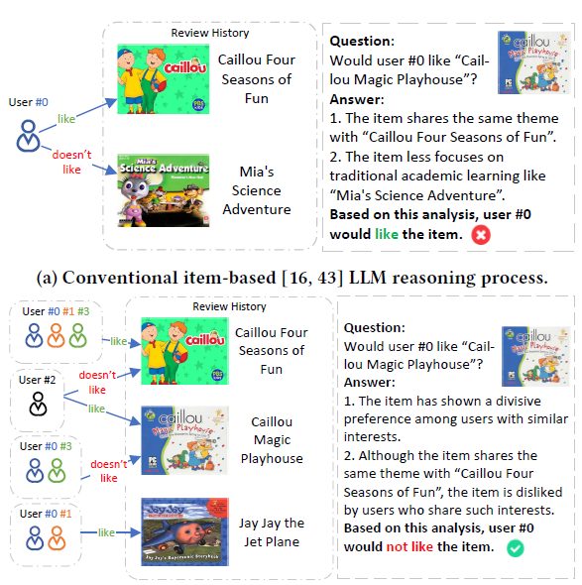
4 RAG应用
推荐系统
推荐系统的长尾推荐问题
检索：检索其他用户-项目交互作为协作信息，将协作证据整合到LLM提示中。根据检索到的用户与项目交互知识，LLM 可以分析用户之间相同和不同的偏好，并总结表明哪些类型的用户会被某些项目吸引的模式。
由于输入提示的容量有限，因此为推荐任务找到最低限度的足够协作信息可能具有挑战性。通过强化学习优化检索策略，将检索过程视为一个序列决策问题，目标是找到对特定推荐任务最有用的用户-物品交互信息。
CoRAL: Collaborative Retrieval-Augmented Large Language Models Improve Long-tail Recommendation., 2024kdd
Notes:
CoRAL通过将协同过滤（Collaborative Filtering）的信息直接整合到提示（prompts）中，来增强大型语言模型（LLMs）的推理能力。
该方法使用一个额外的轻量级模型来检索用户-物品交互信息，并将其包含在提示中。
通过检索到的协同信息，LLM能够分析用户的共同和不同偏好，并总结哪些类型的用户会被某些物品吸引的模式。
CoRAL提出了一个通过强化学习（RL）框架学习到的检索策略，以找到最小的协同信息集，作为推荐任务的特定支持证据。
马尔可夫决策过程（MDP）：
强化学习的检索策略被建模为一个马尔可夫决策过程，包含以下元素：
状态（S）：当前的协同信息状态，编码了已检索的用户和物品的偏好模式。
动作（A）：检索下一个用户-物品对的选择。
转移概率（T）：从一个状态转移到另一个状态的概率。
奖励函数（R）：根据当前状态和动作的选择，评估检索结果的有效性。
3. 检索策略：
使用策略网络（Actor）来生成检索动作，选择下一个用户和物品。
策略网络通过学习用户和物品的嵌入表示来优化检索过程，目标是最大化长期奖励。
4. 奖励机制：
奖励信号基于LLM的预测准确性，具体通过预测的偏差来计算。
通过对比预测结果与真实用户偏好之间的差异，来评估检索到的用户-物品对的有效性。
5. 强化学习训练过程：
在训练过程中，策略网络通过与环境（LLM）交互来学习，逐步优化检索策略。
使用经验回放（Replay Buffer）来存储历史交互数据，以提高学习效率。
6. 热启动策略：
在强化学习阶段之前，利用热门物品的数据进行预训练，以获得更好的初始状态，提升探索效率。

Slide 34
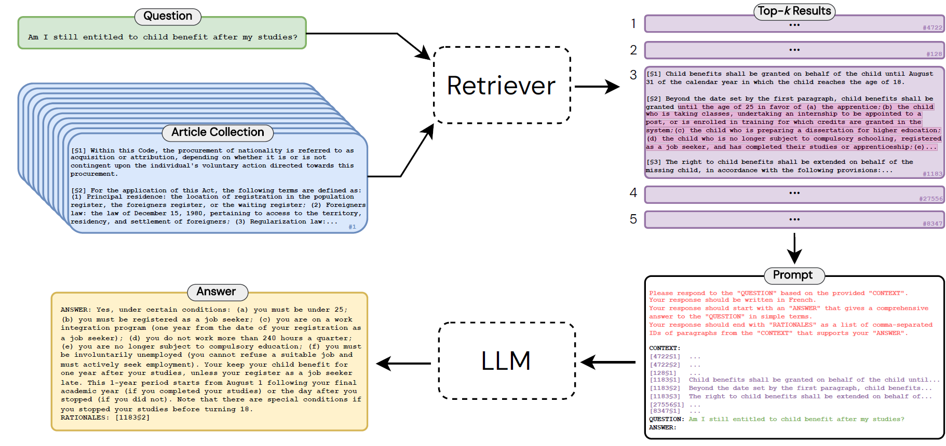
4 RAG应用
法律
法律长篇问答 （LQA）
使用QLoRA高效微调了生成器
推出并发布了长篇法律问答 （LLeQA） 数据集，其中包含 1,868 个由专家注释的法语法律问题，并附有植根于相关法律规定的详细答案。
Interpretable Long-Form Legal Question Answering withRetrieval-Augmented Large Language Models., 2024aaai
Notes:
检索器：最简单的对比学习训出来的密集检索器。

Slide 35
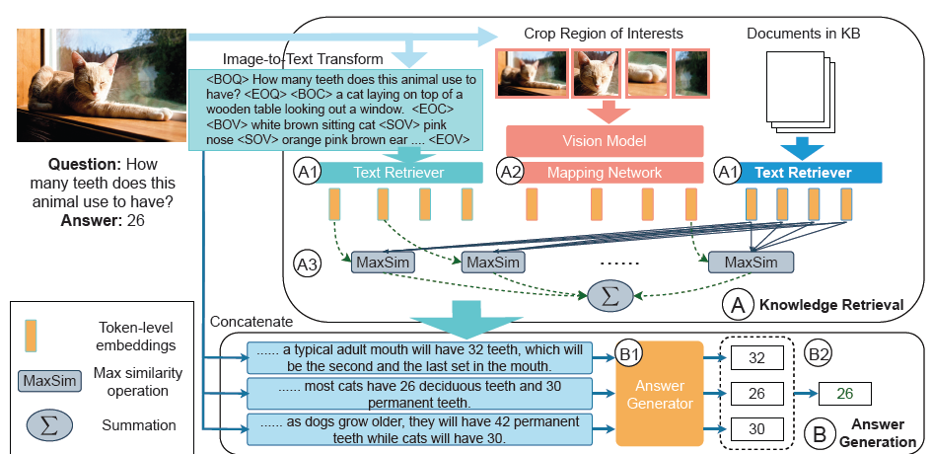
4 RAG应用
基于知识的视觉问答 （KB-VQA）
给大模型的输入是图像，并回答和这个图像相关的问题
使用两个编码器：一个视觉模型用于编码图像特征，一个语言模型用于编码文本特征。
为了对齐视觉和文本模态，训练了一个映射网络（Mapping Network），将视觉模型的特征映射到语言模型的潜在空间。
使用多维嵌入来保存更丰富的信息，并通过晚期交互（Late Interaction）机制计算查询和文档之间的相关性得分。
Fine-grained Late-interaction Multi-modal Retrieval for Retrieval Augmented Visual Question Answering., 2023nips
Notes:
1. 令牌级嵌入（Token-Level Embeddings）：系统为查询（即问题）和文档中的每个令牌（token）生成嵌入向量。这些令牌可以是单词、短语或者是图像中的兴趣区域（Region of Interest, ROI）。 2.晚期交互公式：计算查询中的每个token嵌入向量与文档中的每个令牌嵌入向量之间的相似度，包括跨模态（文本和图像）的交互。然后通过一定的聚合操作（如取最大值）来得到最终的相关性得分。
·使用两个编码器：一个视觉模型用于编码图像特征，一个语言模型用于编码文本特征。
·图像特征通过两种方式获得：基于文本的视觉表示（如图像描述）和基于特征的视觉表示（使用大型视觉模型）。
·为了对齐视觉和文本模态，训练了一个映射网络（Mapping Network），将视觉模型的特征映射到语言模型的潜在空间。
·使用多维嵌入来保存更丰富的信息，并通过晚期交互（Late Interaction）（这种方法的核心思想是在最终的相似性评分计算阶段，才将查询和文档的特征进行交互，而不是在特征提取的早期阶段就将它们合并。）机制计算查询和文档之间的相关性得分。

Slide 36
总结与展望

Slide 37
总结与展望
RAG关键问题：检索什么，怎么检索，检索到的知识怎么利用
展望：
  向量数据库与RAG深度适配
  多模态RAG
  RAG 软件框架
  如何做长下文LLM时代下的RAG？
Notes:
在找到精确段落和将全文语料输入LLM中找到最优的平衡点

